Slide 1
四、系统测试汇报/测试结论
测试类别 | 测试用例总数 | 用例通过数 | 通过率 | N/A | 未关闭缺陷 | 结论
项目整体 | 961 | 957 | 99.58% | 3 | 1个轻微 | 测试通过
软件测试 | 704 | 703 | 99.86% | / | 1个轻微 | 测试通过
电气测试 | 221 | 219 | 99.10% | 2 | 0 | 测试通过
结构测试 | 36 | 35 | 97.22% | 1 | 0 | 测试通过
根据《研发体系测试管理规定》6.2.4 系统测试阶段准出条件：
a) 产品按照测试用例测试完成，所有新增需求已实现，各个子系统、整体系统测试完成；
b) 产品无致命、严重缺陷，一般或者建议缺陷不超过3个且缺陷已有明确结论。
c) TR4遗留问题已有明确结论。
项目当前遗留1个轻微缺陷，无致命、严重缺陷，满足研发系统测试阶段准出条件
Notes:
各位领导同事上午好，下面我来汇报本项目系统测试情况。根据研发体系测试管理规定的系统测试准出条件，项目当前是遗留一个轻微软件缺陷，无致命严重缺陷，满足准出条件，结论为测试通过。

Slide 2
四、系统测试汇报/系统测试概况
序号 | 主要测试内容概览
1 | 实证电站测试+志愿者验证
2 | 智能建议补充测试
3 | 兼容性测试（手机机型和新能源车）
4 | 系统工况遍历补充测试
5 | 智能配电箱测试
6 | 充电桩功能补充测试
7 | 结构支座系统补充测试
8 | 美观罩套件补充测试
Notes:
系统测试我们主要集中在电站实证和一系列补充测试，包含实证电站和志愿者家庭的设备安装，调试以及系统功能验证、智能建议补充测试、手机机型和新能源车型的兼容性测试、工况遍历补充测试、智能配电箱测试、充电桩功能补充测试、结构支座以及美观罩套件的补充测试。

Slide 3
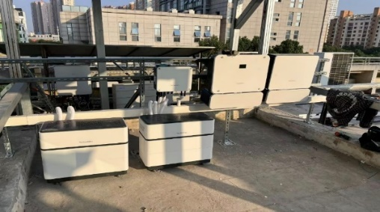
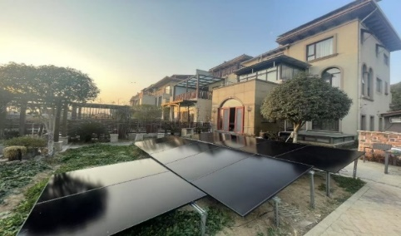
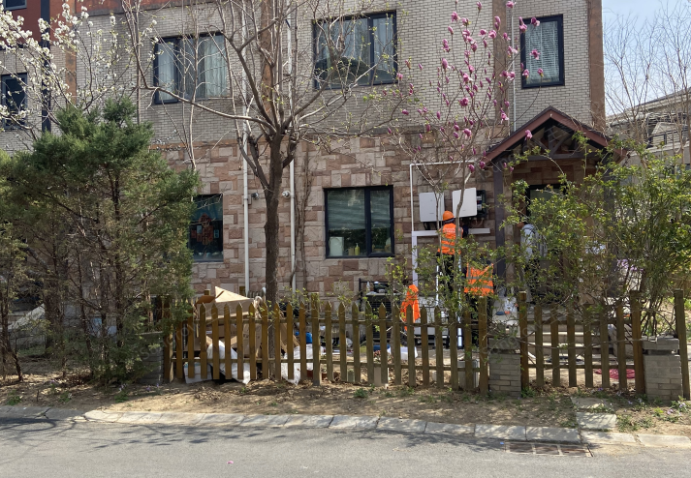
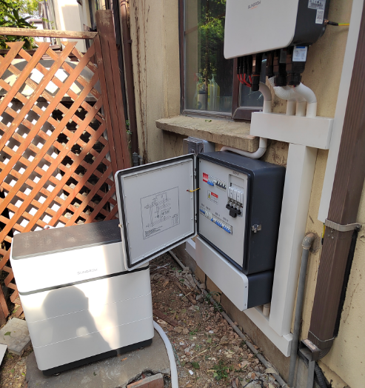
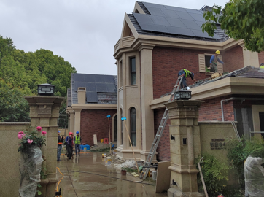
四、系统测试汇报/①实证电站测试
阳光新能源T
合肥绿色港湾
北京康城花园
苏州芭堤蓝湾
合肥零能中心
Notes:
这是我们实证现场的实拍图，阳光新能源T和合肥绿色港湾是继TR4持续在测的，北京康城花园、苏州芭堤蓝湾、合肥零能中心，这三户是系统测试阶段新增的实证站点。

Slide 4
四、系统测试汇报/①实证电站测试
完成1+4+10户家庭光储系统、充电桩、中央空调/新风及智能插座系统级功能实证（智能、安全）
实证环境 | 充电桩 | 中央空调/新风 | 智能配电箱 | 其他电器（智能插座） | 测试结论
公司实证 阳关新能源T | √ | 美的MDV-280W/D2SN1-8U1 格力GMV350WM/A2 | √ | 电取暖器1、吹风机1、照明灯1 | PASS
别墅实证１ 合肥绿色港湾 | √ | 松下FV-15ZDP2C | √ | 除湿机1、电饭煲1、热水器1、电视机1、扫地机器人1、小厨宝1、跑步机1、电暖气片1
别墅实证２ 苏州芭堤兰湾 | √ | 日立RPIZ-56FSNQ | √ | 洗衣机1、烘干机1、洗碗机1、热水器1
别墅实证３ 北京康城花园 | √ | / | √ | 洗衣机1、扫地机器人1、茶吧机1
别墅实证４ 合肥零能中心 | / | / | √ | 热水器1、冰柜1、洗衣机1、电饭煲1
志愿者家庭实证10户 | １户 | 美的MDVH-V140WN1-5R1P(E1) | √ ３户智能断路器 | 洗衣机4、烘干机1、热水器2、扫地机器人1、台式电脑2、智能音箱1
Notes:
在实证这一块，我们总共在1+4+10这15户家庭对中央空调、新风、充电桩等各类型设备从建站调试到系统各项智能、安全等功能做了完整验证。

Slide 5
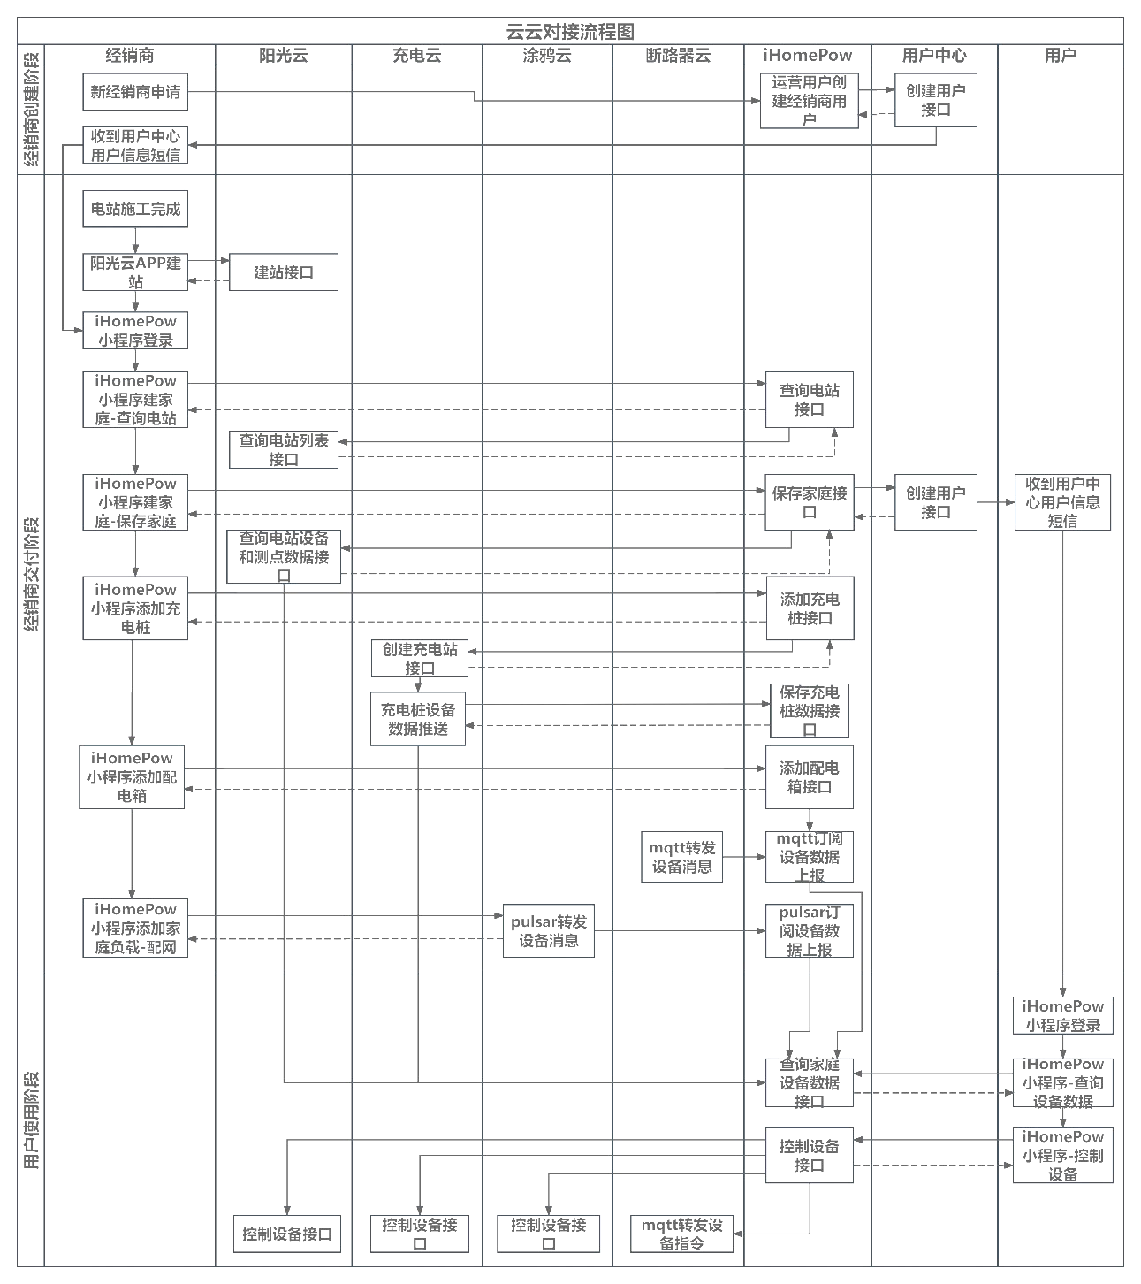
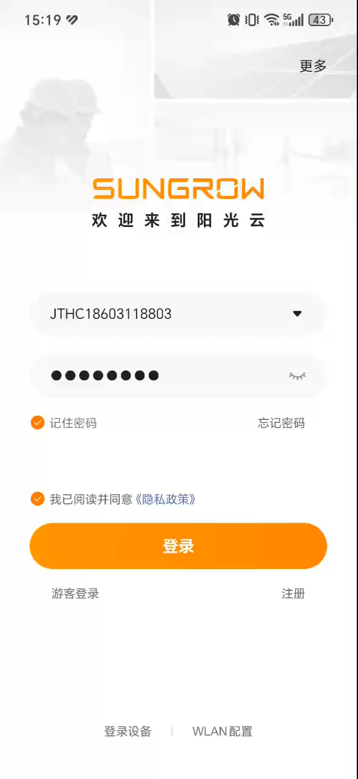
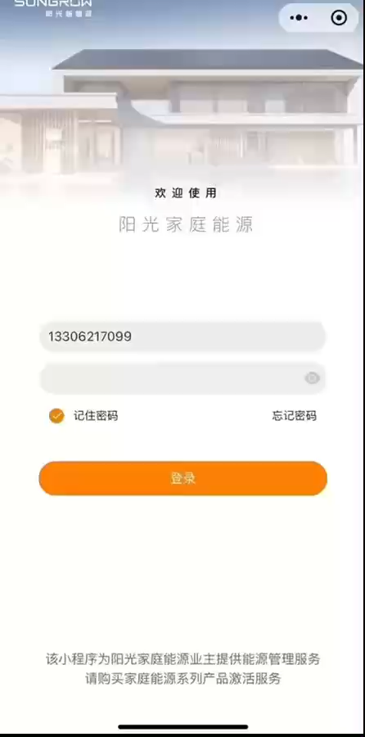
四、系统测试汇报/①实证电站测试 / 合肥绿色港湾建站流程
阳光云APP建站
iHomePow建站和添加设备
创建经销商
(业务运营管理员)
业务在Web端
创建B端用户
阳光云APP建站1min30s＜规格10min
小程序建站1min＜规格15min
经销商建站
（经销商现场操作）
经销商创建C端用户
小程序添加充电桩
小程序添加配电箱（智能断路器）
小程序添加涂鸦设备
添加空调网关30s＜规格60s
用户使用
添加智能插座15s＜规格30s/个
C端用户登录、使用
Notes:
我们以其中一户-合肥绿色港湾为例，从最初建站调试到对系统的智能/安全等关键模块的功能验证，来简单介绍下实证的大概流程。
首先是建站，为了保证建站的易用性，我们针对建站流程在TR2阶段当时制订了时间规格，所以在系统测试阶段也对应进行了实证，（业务运营管理员……经销商……C端用户），实测各项指标都能够满足。

Slide 6
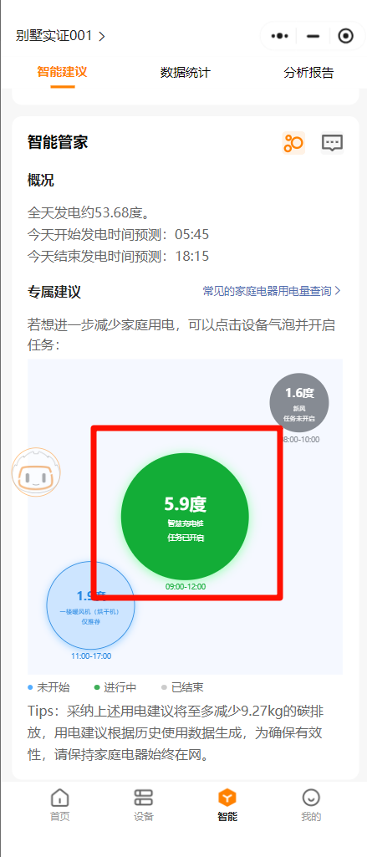
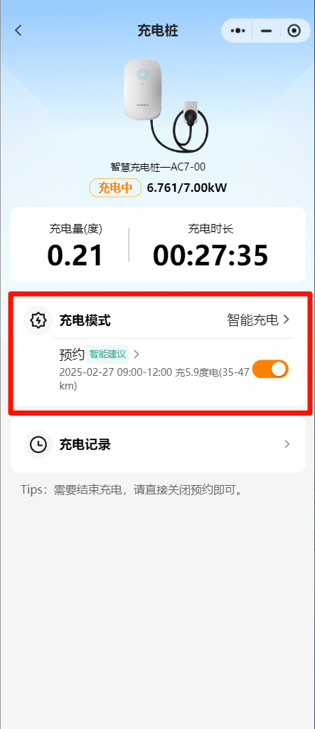
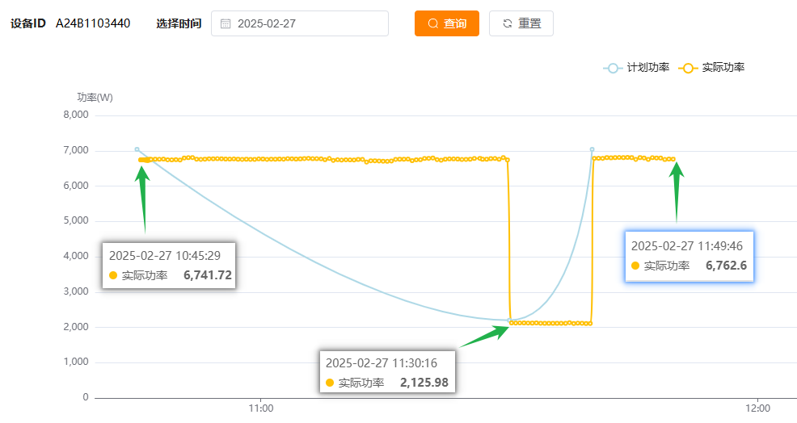
四、系统测试汇报/①实证电站测试 / 合肥绿色港湾用能建议&一键执行
系统推送09:00-12:00充5.9度电的充电桩用能建议，采纳后系统自动创建并执行智能充电任务
Notes:
建站完成后，系统就可以对用户可时移设备的用电记录进行统计，为了进一步提升家庭绿电使用率，减少从电网购电，系统通过智能建议算法向用户推送了一条在09:00-12:00充5.9度电的用能建议，用户采纳，系统自动创建并执行和智能建议相关联的智能充电任务，任务于11:50执行结束，实测结果与充电截止时间目标以及充电量目标一致。
累计充电量约6.4度，符合偏差至多不超过0.58度这一误差要求

Slide 7
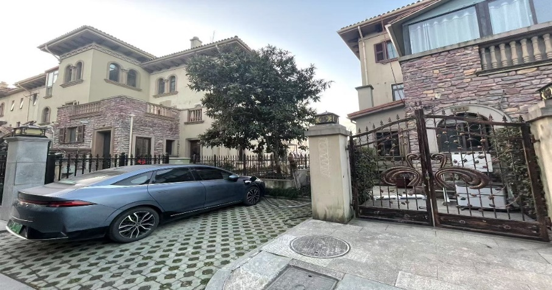
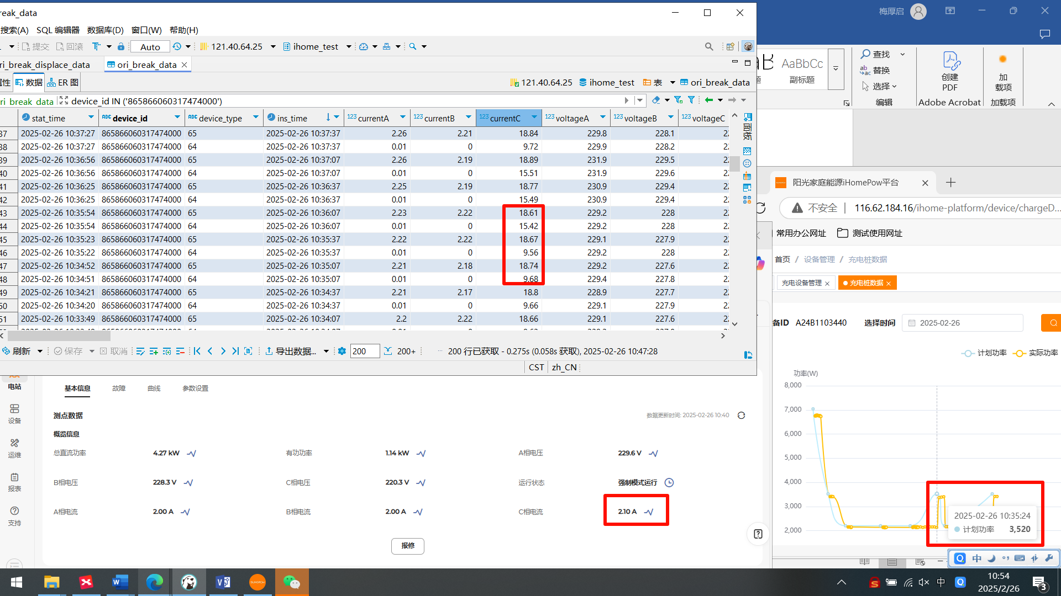
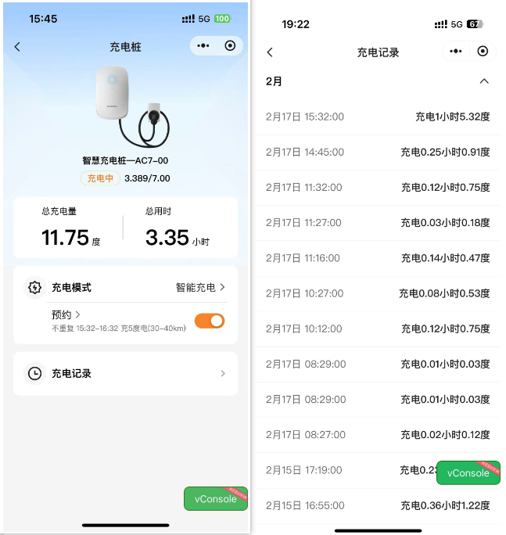
四、系统测试汇报/①实证电站测试 / 合肥绿色港湾充电桩模式及限功率
Notes:
同时在别墅对充电桩的四种使用模式：常规、预约、纯绿电、智能充电进行了测试；以及充电桩限功率测试，营造限功率场景，功率从7kW限制到3.5和2.2。

Slide 8
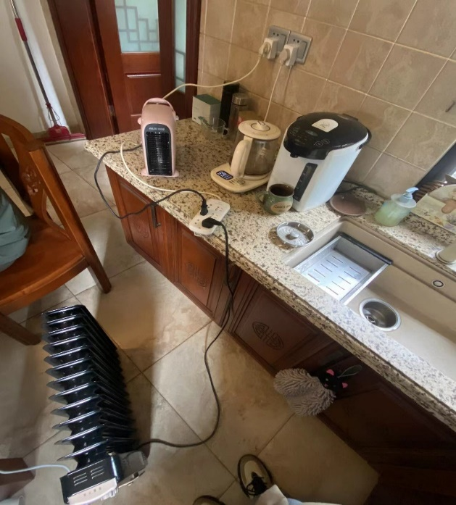
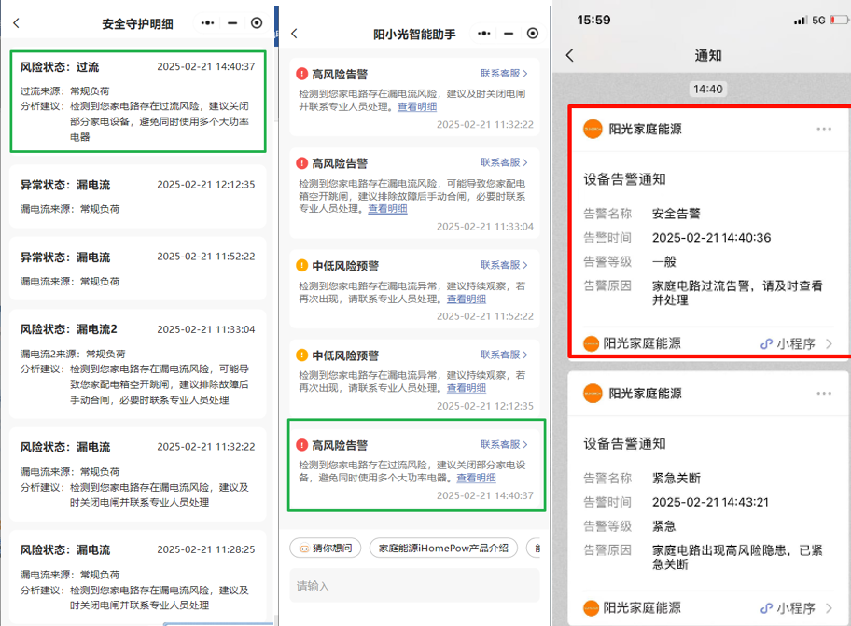
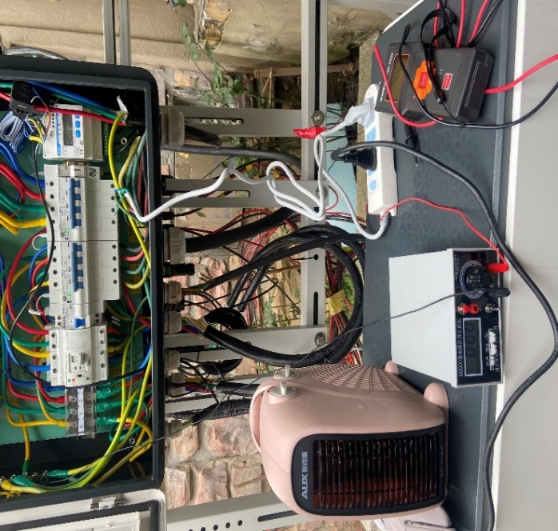
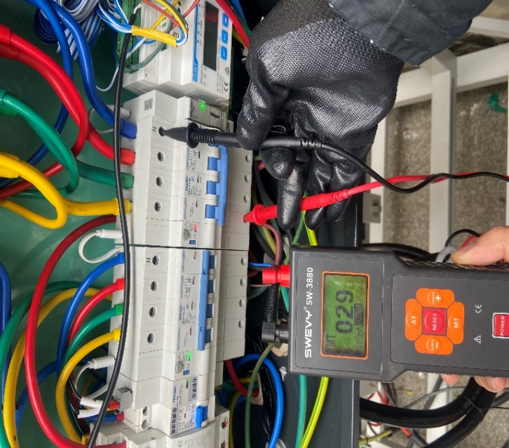
四、系统测试汇报/①实证电站测试 / 合肥绿色港湾安全用电测试
1）漏电流预警、告警、保护功能正常；2）过流告警、保护功能正常；3）取电回路过流告警；4）入户总开过流告警；5）欠压告警功能正常；6）光伏专用断路器故障诊断；6）市电掉电故障诊断功能正常；7）断路器人为关断告警功能正常；8）智能插座过载保护正常。
Notes:
这里的附图从左到右分别展示了对过流、漏电流、末端插座过载，小程序安全守护明细里的各项告警提示、智能助手各种提示以及公众号告警提示的验证过程。

Slide 9
四、系统测试汇报/①实证电站测试/ 智能建议专项实证测试
两种并网模式场景实证，推送建议均为有效建议，测试通过
测试类别 | 测试变量 | 测试场景 | 测试样本 | 测试时间 | 日均降费率 | 测试结论
智能建议算法效果实证测试 | 并网模式 | 自发自用余电上网 | 新能源T 15kW/20kWh | 2025/04/01-2025/04/16 | 66.24% | PASS
 |  |  | 合肥包河众安绿色港湾达利庄园 15kW/10kWh | 2025/02/18、2025/02/24 | 21.69% | PASS
 |  | 无馈网 | 新能源T 15kW/20kWh | 2025/04/17-2025/04/21 | 81.52% | PASS
 |  |  | 北京朝阳康城花园 10kW/15kWh | 2025/04/01-2025/04/30 | 10.03% | PASS
Notes:
除此之外，我们也基于两种并网模式分别对不同站点进行了智能建议降费效果的专项实证，实证周期内系统推送的建议均为有效建议。
（在阳光新能源自有站点，我们划分了两个测试周期：4月1日-4月16日将电站配置在余电上网模式下，4月17日-4月21日配置在无馈网模式下。除了自有站点，合肥实证别墅和北京实证别墅也是分别按余电上网和无馈网模式运行，测试周期内推送的智能建议均为正向建议，降费率幅度相比自有站点偏低，是因为合肥这户别墅当时是和工况测试同时展开的，实际有效测试天数只有两天，北京这户从四月份的日用电负荷来看，不常住人，偶尔使用下洗衣机等可时移设备，所以这两户降费幅度不是很高。）

Slide 10
四、系统测试汇报/②用能建议补充测试/ 测试方案
序号 | 测试类别 | 测试项 | 测试结果 | 用例数 | 结果判定
1 | 智能建议补充测试 | 批量数据测试 | 依据站点用电特征、光储配置等因素批量构建家庭发用电数据，调用智能建议算法进行测试，有效建议占比98.83%＞80%，符合产品规格 | 1条 | 通过1条
6个月实际发电数据A1
2024.7-12月
真实电站发用电数据
结合用电费用计算公式
6个月建议前用电费用
6个月实际用电数据A2
VS
6个月预测发、用电数据
智能建议
算法
测试智能建议
降费效果
6个月建议
6个月
建议后用电数据B2
结合用电费用计算公式
6个月建议后用电费用
6个月实际用电数据A2
6个月
真实发电数据B1=A1
Notes:
由于4个实证站点样本量较少，所以我们在系统测试阶段也增加了补充测试，依据用电特征和光储配置，批量构建了300户长达9个月的样本量，按照TR2当时定的有效建议占比≥80%这一规格，实测结果为98.83%，判定为通过。下方这个图简单描述了智能建议整体的测试方案，首先准备了从去年4月到12月共9个月的真实电站发用电数据，前三个月数据用于前期光功率和负荷预测算法训练，以得到后面六个月的预测数据，然后调用智能建议算法输出这6个月的智能建议，再根据用电费用计算公式算出这6个月建议前用电费用和建议后用电费用，最后测试智能建议整体的一个降费效果。关于用电费用计算公式下一页会详细讲解

Slide 11
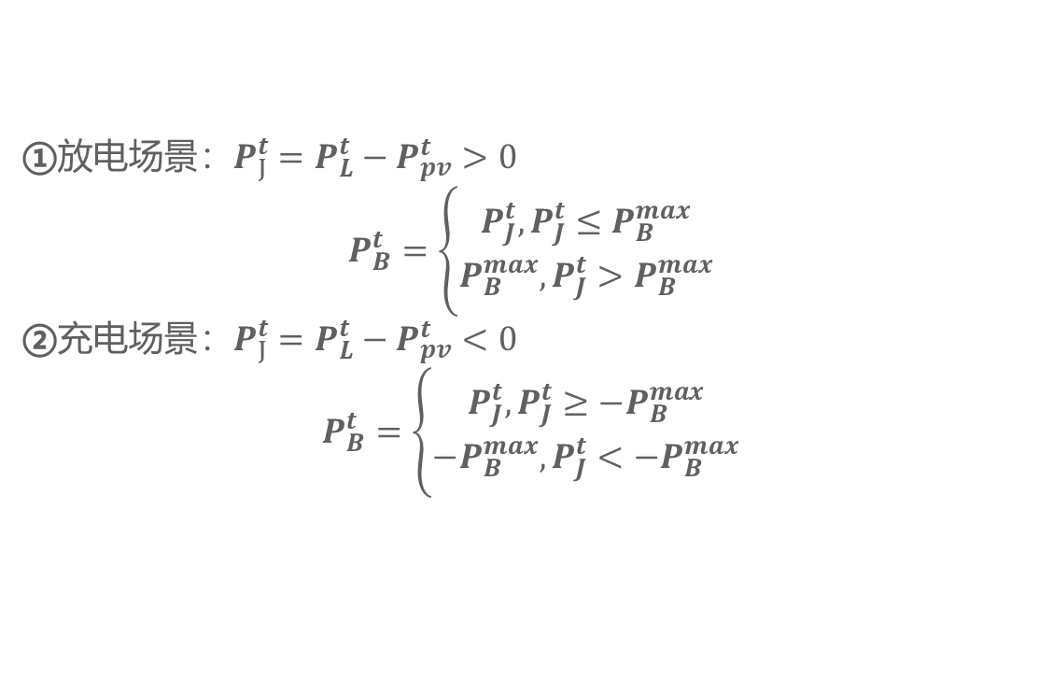
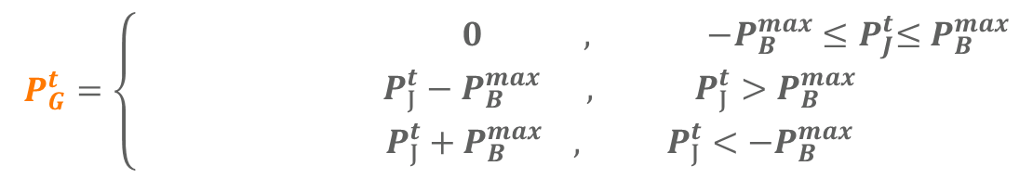

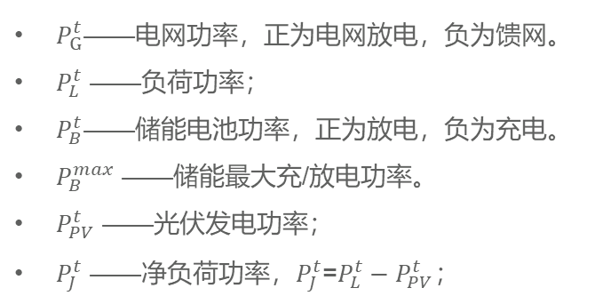
四、系统测试汇报/②智能建议补充测试/ 电网功率计算
①$放电场景：P_{J}^{t}=P_{L}^{t}−P_{pv}^{t}>0$
$$P_{B}^{t}=\left\{\begin{aligned}P_{J}^{t},P_{J}^{t}≤P_{B}^{max} \\ P_{B}^{max},P_{J}^{t}>P_{B}^{max}\end{aligned}\right.$$
②$充电场景：P_{J}^{t}=P_{L}^{t}−P_{pv}^{t}<0$
$$P_{B}^{t}=\left\{\begin{aligned}P_{J}^{t},P_{J}^{t}≥−P_{B}^{max} \\ {−P}_{B}^{max},P_{J}^{t}<−P_{B}^{max}\end{aligned}\right.$$
$$P_{G}^{t}=P_{L}^{t}−P_{B}^{t}−P_{pv}^{t}$$
$P_{G}^{t}$——电网功率，正为电网放电，负为馈网。
$P_{L}^{t}$ ——负荷功率；
$P_{B}^{t}$——储能电池功率，正为放电，负为充电。
$P_{B}^{max}$ ——储能最大充/放电功率。
$P_{PV}^{t}$ ——光伏发电功率；
$P_{J}^{t}$ ——净负荷功率，$P_{J}^{t}$=${P_{L}^{t}−P}_{PV}^{t}$；
光伏不足，储能放电
光伏有余，储能充电
$$P_{G}^{t}=\left\{ \begin{aligned} 0 , {−P_{B}^{max}≤P}_{J}^{t}≤P_{B}^{max} \\ P_{J}^{t}−P_{B}^{max} , P_{J}^{t}>P_{B}^{max} \\ {P_{J}^{t}+P}_{B}^{max} , P_{J}^{t}<−P_{B}^{max}\end{aligned}\right.$$
储能调节，电网不参与
按“最大自发自用”逻辑，计算电网功率、储能SOC：光伏发电功率优先供给负载，若有余量则给储能充电，还有剩余则上网。光伏不足供给负载则储能放电，储能不够则从电网取
净负荷为正，且较大
净负荷为负，且较大
Notes:
首先介绍下光储逆变器自带的最大自发自用逻辑……ok，这是最大自发自用逻辑；
左图展示的是电网功率的计算式，Pg表示电网功率，Pl为负荷功率，Ppv为光伏发电功率，Pb为储能充放电功率，前两个直接读取实际值，关于储能充放电功率如何推算，我们这里可以分两个场景：负荷比光伏大，储能放电，放电功率取值我们会拿负荷功率与发电功率的差值和储能最大放电功率比较，取最小值；负荷比光伏小，储能充电，充电功率取值我们会拿负荷功率与发电功率的差值和储能最大充电功率比较，又因为最大充电功率前面加了个负号表示充电，所以这里取最大值。储能充放电功率得出后，每一时间点的SOC也就算出来了。

Slide 12
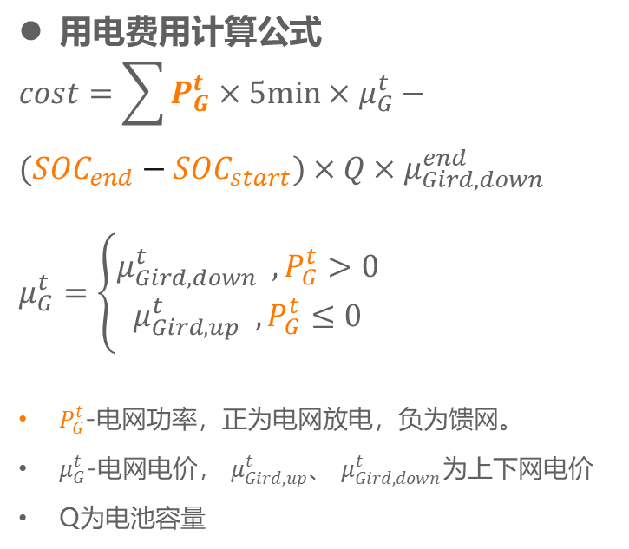
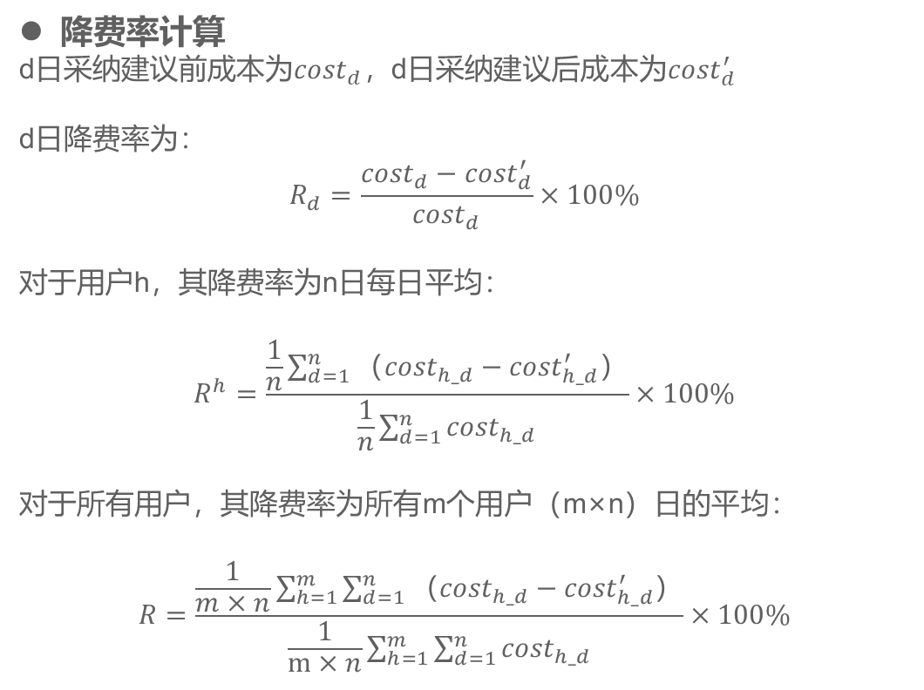
四、系统测试汇报/②智能建议补充测试/ 用电费用和降费率计算
用电费用计算公式
$$cost=\sum{P_{G}^{t}×5min×μ_{G}^{t}}−$$
$$({SOC}_{end}−{SOC}_{start})×Q×μ_{Gird,down}^{end}$$
$$μ_{G}^{t}=\left\{\begin{aligned}μ_{Gird,down}^{t} ,P_{G}^{t}>0 \\ μ_{Gird,up}^{t} ,P_{G}^{t}≤0\end{aligned}\right.$$
$P_{G}^{t}$-电网功率，正为电网放电，负为馈网。
$μ_{G}^{t}$-电网电价， $μ_{Gird,up}^{t}$、 $μ_{Gird,down}^{t}$为上下网电价
Q为电池容量
降费率计算
d日采纳建议前成本为${cost}_{d}，$d日采纳建议后成本为${cost}_{d}^{′}$
d日降费率为：
$$R_{d}=\frac{{cost}_{d}−{cost}_{d}^{′}}{{cost}_{d}}×100\%$$
对于用户h，其降费率为n日每日平均：
$$R^{h}=\frac{\frac{1}{n}\sum_{d=1}^{n}{（{cost}_{h_d}−{cost}_{h_d}^{′}）}}{\frac{1}{n}\sum_{d=1}^{n}{{cost}_{h_d}}}×100\%$$
对于所有用户，其降费率为所有m个用户（m×n）日的平均：
$$R=\frac{\frac{1}{m×n}\sum_{h=1}^{m}{\sum_{d=1}^{n}{{（cost}_{h_d}−{cost}_{h_d}^{′}）}}}{\frac{1}{m×n}\sum_{h=1}^{m}{\sum_{d=1}^{n}{{cost}_{h_d}}}}×100\%$$
Notes:
这一页着重讲下每日用电费用和降费率的计算公式……左侧的用电费用计算公式是一个分段函数，里面用到的数据时间粒度是5min级，Pg表示某一时刻的电网功率，这个值的推算逻辑刚才已经解释过了，大于零表示电网放电，小于零表示馈网。Ug表示电网电价，根据电网功率的正负来选择是用下网电价计算还是上网电价计算。Ok，这是公式的前半部分，虽然在前半部分的计算过程里已经包含了光储逆变器最大自发自用逻辑（解释此逻辑），这是光储逆变器自带的最大自发自用逻辑，但我们在衡量当日用电费用时，为了进一步减小储能对用电费用计算的影响，所以把储能价值差也纳入进来，SOCend表示这一天结束时的SOC，SOCstart表示这一天开始时的SOC，二者做差再×储能电池容量×这一天结束时的下网电价，最终算出这一天的用电费用；
右侧的降费率计算，这个比较好理解，采纳建议前成本为costd，采纳建议后成本为costd’，二者做差表示采纳后降低的费用，再除以采纳前费用，得到日降费率……样本量分别为单用户单日、单用户多日、多用户多日的用于计算日均降费率的计算公式

Slide 13
四、系统测试汇报/②智能建议补充测试/ 测试结果
整体有效建议占比98.85%＞规格值80%，测试通过。
有效建议占比=（降本建议/总建议数）* 100%
序号 | 测试类别 | 用电特征 | 装机+配储 | 样本数 | 测试周期 | 降费率 | 有效建议占比
1 | 智能建议算法 效果测试 | 全天用电 （自由职业） | 10kw+10kwh | 50 | 7月-12月 | 0.08% | 97.22%
 |  |  | 16kw+15kwh | 50 |  | 4.13% | 98.21%
 |  |  | 22kw+25kwh | 50 |  | 11.68% | 98.96%
 |  | 晚高峰用电 （上班族） | 10kw+10kwh | 50 |  | 1.52% | 97.73%
 |  |  | 16kw+15kwh | 50 |  | 18.24% | 99.15%
 |  |  | 22kw+25kwh | 50 |  | 38.61% | 99.34%
 |  | 整体 |  | 300 |  | 8.02% | 98.85%
Notes:
根据用电费用计算公式算出所有样本的测试结果，并根据用电特征和光储配置对测试结果进行统计，实测整体有效建议占比98.85%＞80%，满足规格。

Slide 14
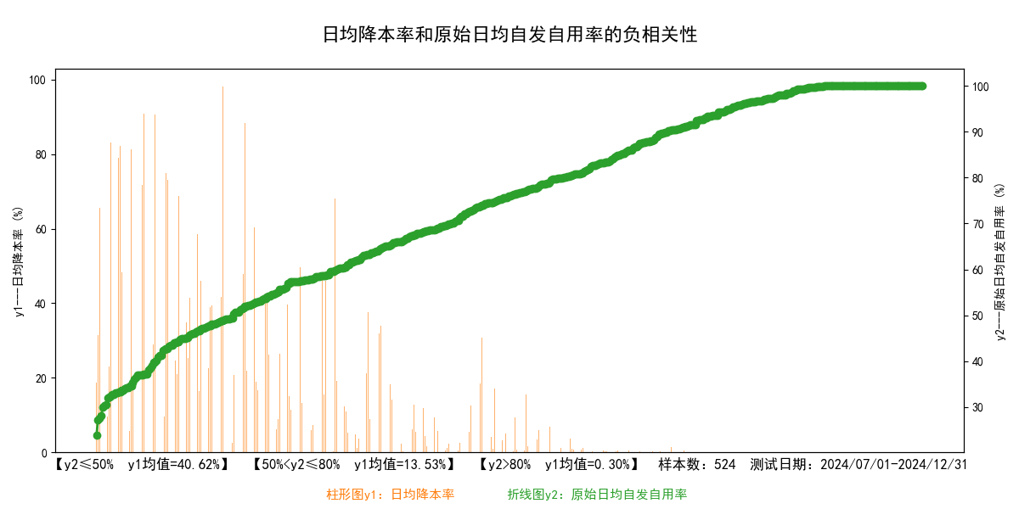
四、系统测试汇报/ ②智能建议补充测试/ 测试分析
家庭原始自发自用率越小，采纳建议后用电降费率越高
① 原始日均自发自用率＞80%，AVG(日均降费率)=0.3%
② 原始日均自发自用率为50%~80%，AVG(日均降费率)=13.53%
③ 原始日均自发自用率为20%~50%，AVG(日均降费率)=40.62%
家庭原始日均自发自用率=原始日均自发自用电量/日均发电量
家庭用电日均降费率=（建议前日均用电费用-建议后日均用电费用）/ 建议前日均用电费用
Notes:
进一步的，我们又对测试结果进行了测试分析，发现日均降费率和原始日均自发自用率存在负相关性，即家庭原始自发自用率越小，采纳智能建议后用电降费率越高。

Slide 15
四、系统测试汇报/③兼容性测试
序号 | 测试类别 | 测试项 | 测试结果 | 用例数 | 结果判定
2 | 兼容性测试 | 移动端机型 | 实测适配苹果、三星、华为、小米等共计50款手机和平板设备，操作系统覆盖iOS、安卓、鸿蒙…，屏幕覆盖直面屏、曲面屏、双折叠、三折叠… | 50条 | 通过49条 Fail 1条
3 |  | 新能源车型 | 实测适配特斯拉、奔驰、宝马、问界、小米、理想、小鹏、比亚迪等20款车型适配本系统充电桩常规、预约、纯绿电、智能四种充电模式，适配2.2kW、3.5kW、7.0kW三种功率调节。 | 20条 | 通过20条
Notes:
然后第三块呢是兼容性测试，分别对移动端机型和新能源车型适配做了兼容性测试。这里有一个fail项，是关于华为三折叠机型在分屏使用场景下的一个微信小程序适配问题，这个后面会通过一个复现视频来详细讲述。

Slide 16
四、系统测试汇报/③兼容性测试/ 手机机型适配
基于远程真机测试平台，按比例选取10款主流品牌的50个机型及系统版本，测试通过
移动端类型 | 适配机型 | 系统版本 | 机型特点 | 测试结论
手机 | 苹果iPhone 13 Pro Max | iOS 15.0.2 | 超宽屏 | PASS
 | 三星 Galaxy Z Fold3 | Android 14 | 折叠屏
 | 华为Mate X6 | HarmonyOS NEXT.5.0.0.135 | 纯血鸿蒙；折叠屏
 | 华为Mate XT 非凡大师 | HarmonyOS 4.2.0 | 三折叠（分屏部分场景不适配）
 | 小米 15 Pro | MIUI 15 | 最新旗舰款
 | OPPO Find X8 | Android 15 | 直屏
 | VIVO X200 Pro | Android 15 | 曲面屏
 | 荣耀Magic2(HarmonyOS版本) | HarmonyOS 4.0.0 | 鸿蒙过渡期版本
 | 一加 OnePlus 13 | Android 15 | 等深微曲屏
 | REALME GT 5G | Android 11 | 5G版本
平板 | 苹果 iPad 第六代 | iOS 15.0 | 老款（英特尔芯片）
 | 苹果iPad Air6 | iOS 17.7.1 | 新款（M2芯片）
 | 华为MatePad Pro 13.2" | HarmonyOS NEXT.5.0.0.135 | 纯血鸿蒙
Notes:
关于机型适配，我们基于远程真机测试平台，按比例选取了10款主流品牌下的50个机型及系统版本，除华为的三折叠手机外，完成全部机型的UI和交互上的兼容性适配测试

Slide 17
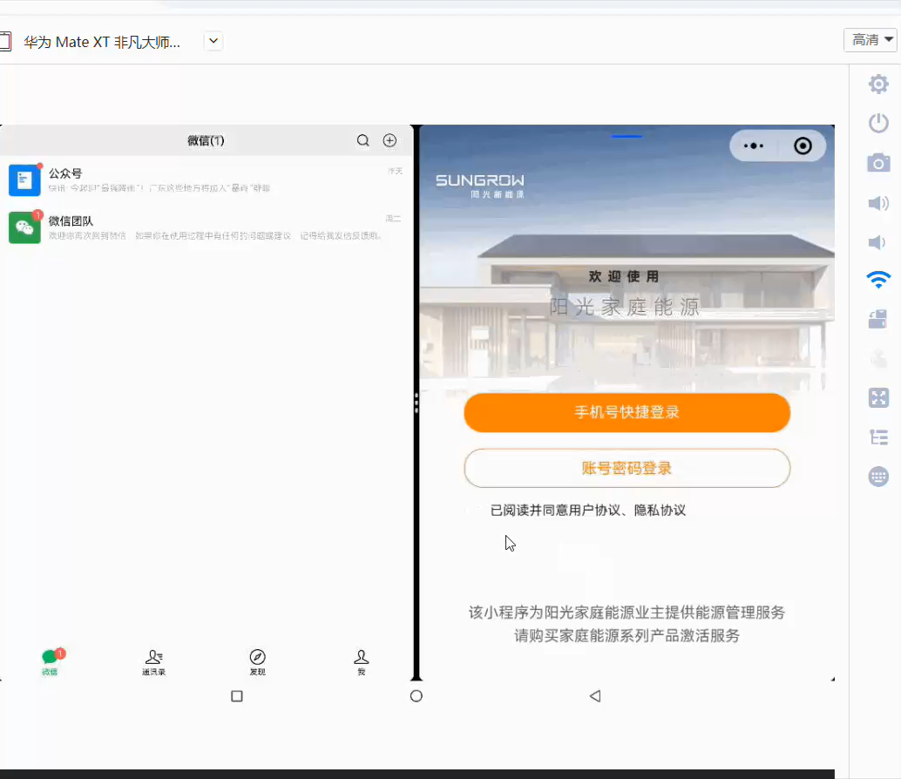
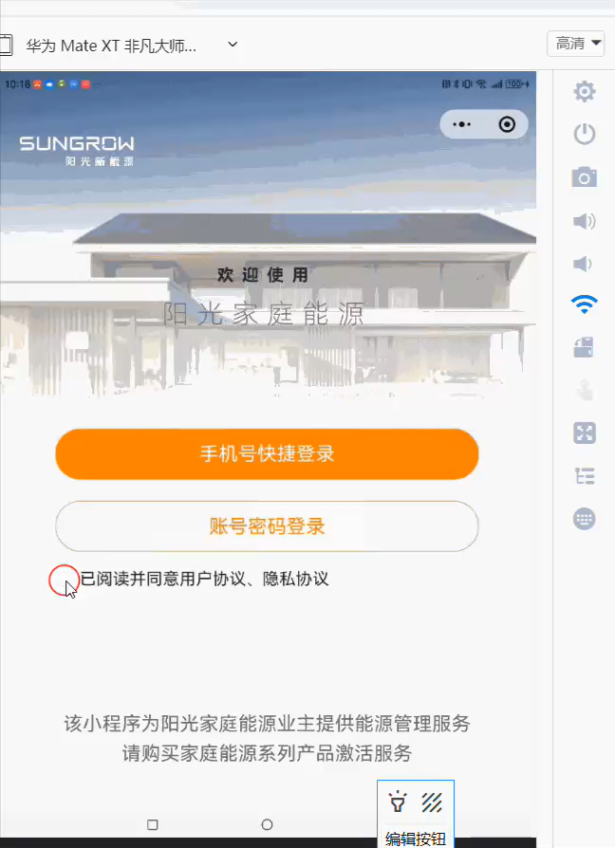
四、系统测试汇报/③兼容性测试/ 手机兼容性遗留缺陷
【轻微缺陷】华为三折叠手机Mate XT，分屏使用场景，软键盘的弹出引发整体页面布局上移，输入框等元素不可见
应对措施：建议该机型用户在竖屏且不分屏场景下使用阳光家庭能源微信小程序
Notes:
这里说一下在华为三折叠手机上测试暴露的一个兼容性问题：三折叠机型和其他机型不同，是支持微信应用内分屏使用小程序的。我们来看下在这样的使用场景当前有什么问题（播放视频）……软键盘的弹出引发了当前页面整体布局上移，尤其是输入框直接对用户不可见且无法通过拖拽恢复。我们同时对比测试了其他小程序，发现在这个机型上都存在类似问题，后来我们查了一下，微信小程序的基础库在23年曾修复过类似问题，而三折叠是是比较新的机型（2024年9月发布），我们推测微信官方后续应该是忽略掉了。针对这种情况，我们建议三折叠用户暂时先在竖屏且不分屏场景下使用我们的小程序，后续我们也会持续跟踪微信官方的一个适配情况。

Slide 18
四、系统测试汇报/ ③兼容性测试/ 充电桩-新能源车型适配
序号 | 车型及充电适配 | 常规充电 | 预约充电 | 纯绿电充电 | 智能充电 | 2.2kW充电 | 3.5kW充电 | 7.0kW充电
1 | 小米SU7 | √ | √ | √ | √ | √ | √ | √
2 | 小鹏P5 | √ | √ | √ | √ | √ | √ | √
3 | 小鹏G6 | √ | √ | √ | √ | √ | √ | √
4 | 小鹏G9 | √ | √ | √ | √ | √ | √ | √
5 | 比亚迪宋 | √ | √ | √ | √ | √ | √ | √
6 | 比亚迪唐 | √ | √ | √ | √ | √ | √ | √
7 | 江淮IEV7 | √ | √ | √ | √ | √ | √ | ○
8 | 特斯拉model Y | √ | √ | √ | √ | √ | √ | √
9 | 理想L9 | √ | √ | √ | √ | √ | √ | √
10 | 理想ONE | √（充电口唤醒时） | √（充电口唤醒时） | √（充电口唤醒时） | √（充电口唤醒时） | √ | √ | √
11 | 理想L6 | √ | √ | √ | √ | √ | √ | √
12 | 奔驰E350el | √ | √ | √ | √ | √ | √ | √
13 | 大众ID3 | √ | √ | √ | √ | √ | √ | √
14 | 宝马i3 | √ | √ | √ | √ | √ | √ | √
15 | 荣威 | √ | √ | √ | √ | √ | √ | √
16 | 阿维塔07MAX | √ | √ | √ | √ | √ | √ | √
17 | 别克Velite6 | √ | √ | √ | √ | √ | √ | √
18 | 问界M7 | √ | √ | √ | √ | √ | √ | √
19 | 领克08 | √ | √ | √ | √ | √ | √ | √
20 | 五菱宏光mini | √ | √ | √ | √ | √ | ○ | ○
21 | 极氪7X | √ | √ | √ | √ | √ | √ | √
22 | 奇瑞小蚂蚁 | √ | √ | √ | √ | √ | √ | ○
23 | 长安深蓝SL03 | √ | √ | √ | √ | √ | √ | √
目前已测试的23种车型中，22种车型可适配本系统充电桩常规充电、预约充电、纯绿电充电、智能充电四种充电模式，同时适配2.2kW充电、3.5kW充电、7.0kW充电三种功率调节；理想ONE车型因车型自身充电机制问题，需在充电口唤醒（离车不下电）时使用上述四种充电模式；若车端已设置预约充电模式，可能与本系统预约类充电功能冲突，已tips提示用户取消车端预约。 ○ 代表充电桩支持但车载充电机不支持。

Slide 19
四、系统测试汇报/④系统工况遍历测试
序号 | 测试类别 | 测试项 | 测试结果 | 测试用例数 | 结果判定
7 | 工况遍历 测试 | 智能插座离线/不配置对系统功能的影响 | 智能插座离线时，生态互联、智能插座控制、过流保护功能测试结果符合设计逻辑及功能需求，智能插座不配置无控制入口 | 10条 | 通过10条
8 |  | 充电桩离线/故障/不配置对系统功能的影响 | 充电桩离线和故障时，生态互联、四种模式充电功能、充电桩限功率、智能建议功能测试结果符合设计逻辑及功能需求，充电桩不配置无控制入口 | 40条 | 通过40条
11 |  | 断路器离线/电源故障/不配置对系统功能的影响 | 断路器离线、电源故障、保护动作时，生态互联、控制、充电桩限功率、安全预警功能测试结果符合设计逻辑及功能需求，不配置无控制入口 | 8条 | 通过8条
9
10 |  | 储能电池离线/故障/不配置对系统功能影响 | 储能电池离线/故障时生态互联、容量入参及不配置时绿电充电、智能充电、智能备电功能测试结果符合设计逻辑及功能需求。 | 5条 | 通过5条
11 |  | 逆变器离线/故障对系统功能的影响 | 逆变器离线/故障时，生态互联、智能建议、纯绿电、智能充电、充电桩限功率、智能模式、风暴模式、备电模式、安全预警功能测试结果符合设计逻辑及功能需求。 | 37条 | 通过37条
12 |  | 新风网关离线、不配置或者删除对系统功能的影响 | 新风网关离线时，生态互联及新风控制功能测试结果符合设计逻辑及功能需求，新风网关不配置无控制入口 | 15条 | 通过15条
13 |  | 空调网关离线、不配置或者删除对系统功能的影响 | 空调网关离线时，生态互联、空调控制、充电桩限功率功能测试结果符合设计逻辑及功能需求，空调网关不配置无控制入口 | 8条 | 通过8条
14 |  | 多设备状态组合对系统功能的影响 | 断路器离线同时逆变器离线/故障时，充电桩限功率功能；新建电站，无预测数据时，智能建议功能；风暴或备电模式下，智能充电和无馈网纯绿电功能测试结果符合设计逻辑及功能需求，不配置无控制入口 | 5条 | 通过5条
Notes:
第四块是工况遍历，这个我们在TR2阶段当时进行了工况分析，针对各种设备离线、故障、不配置等梳理了几十种工况，TR4针对高优工况做了测试，系统测试阶段是对所有异常工况进行了全面测试，共计128种场景组合，均有相应处置方案，且全部测试通过。

Slide 20
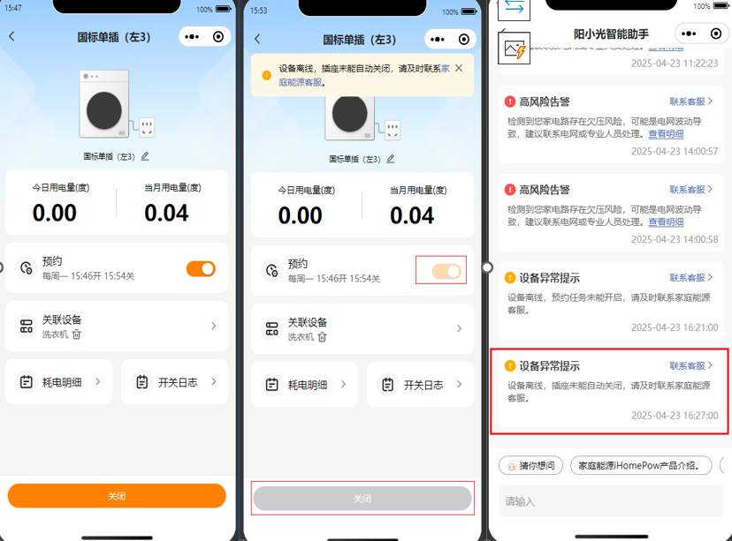
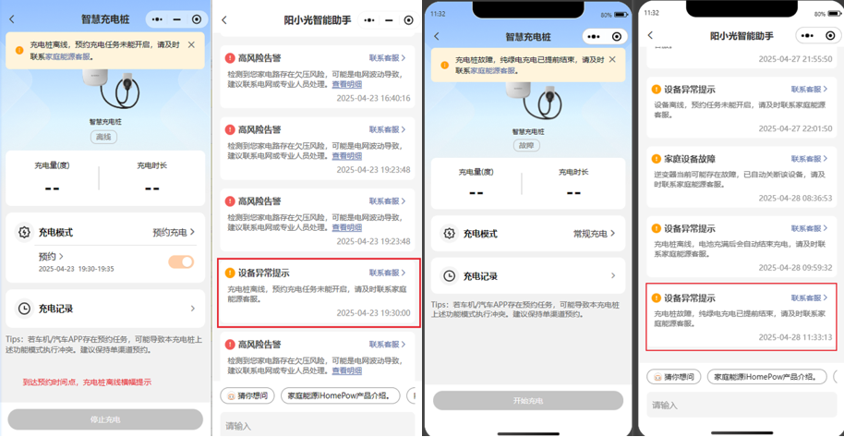
四、系统测试汇报/④系统工况遍历测试/ 智能插座、充电桩异常
测试项：工况遍历测试
测试方法：
系统正常工况测试已在TR4完成，TR5阶段工况遍历测试主要针对：智能插座、新风网关、空调网关离线、不配置或配置后删除，充电桩、断路器、储能电池离线、故障、配置后删除；逆变器离线、故障等单独设备异常和多设备异常状态组合对系统功能的影响。
测试结果：
工况遍历测试结果符合设计逻辑及功能需求。
结果判定：
测试通过128项。
Notes:
（为了确保在各种异常工况下系统都能给用户一个友好的交互体验）
智能插座离线置灰，预约任务执行失败，条幅和小助手提示。

Slide 21
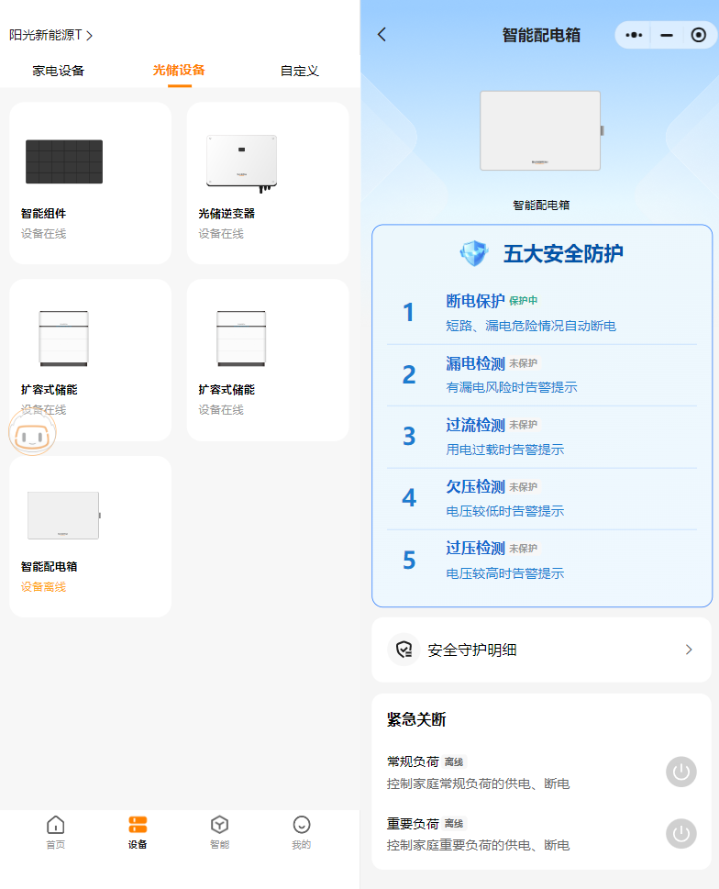
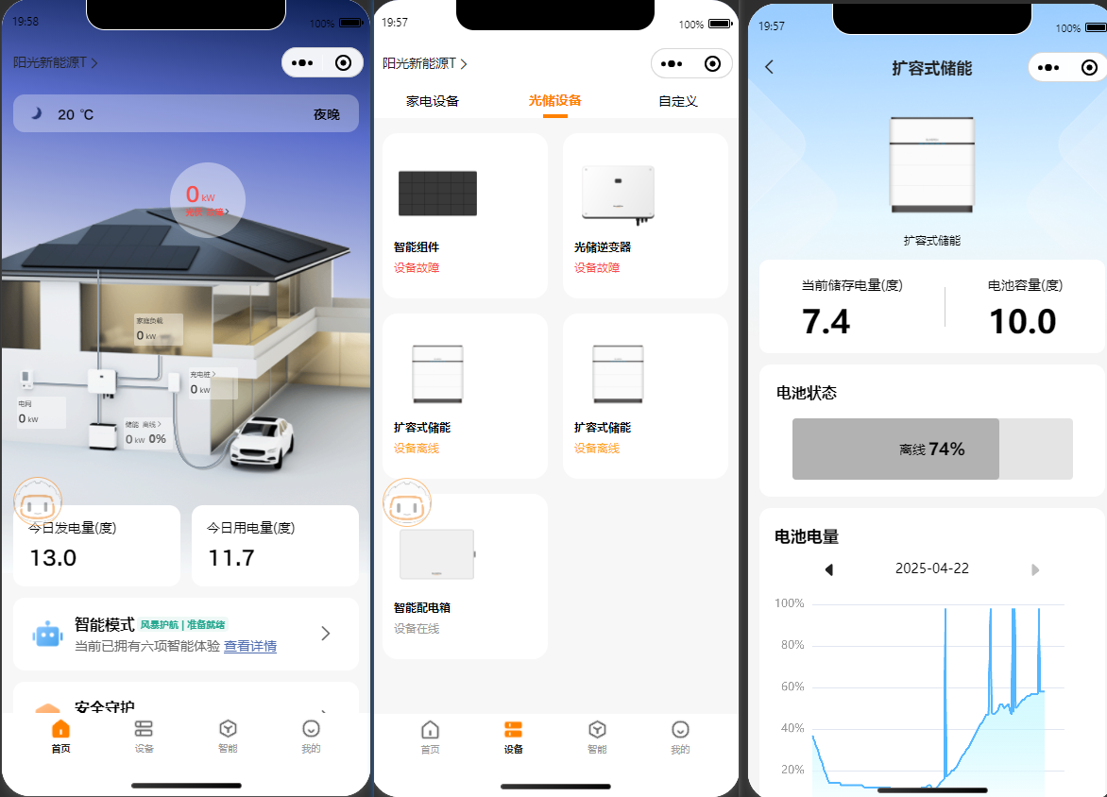
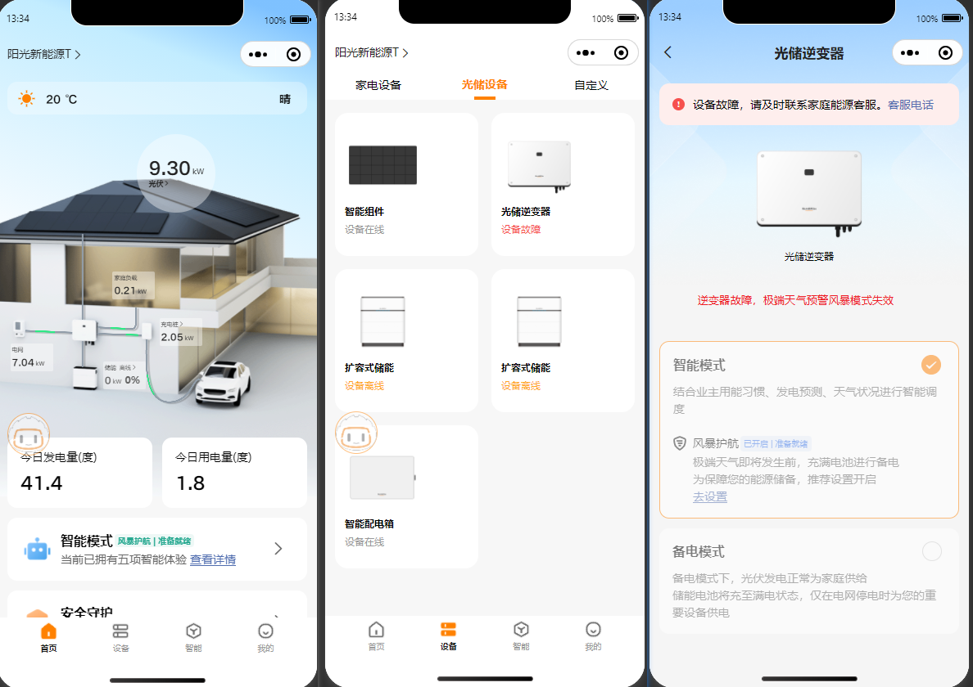
四、系统测试汇报/ ④系统工况遍历测试/ 断路器、储能电池、逆变器异常
Notes:
断路器离线，远程操作按钮置灰，预警功能失效，过流保护、漏电流保护、短路保护动作存在，不上传动作告警；单个断路器离线也能报出。

Slide 22
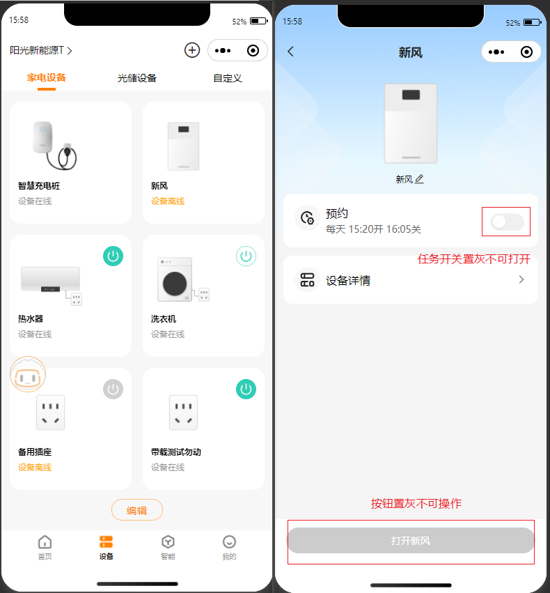
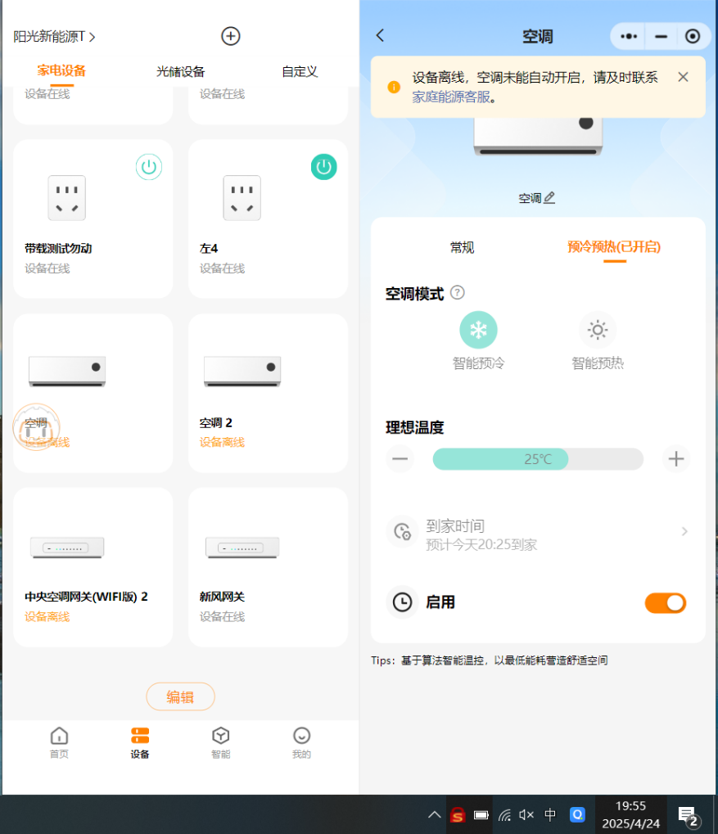
四、系统测试汇报/ ④系统工况遍历测试/ 新风、空调网关异常
Notes:
新风离线置灰，任务失败条幅和小助手提示

Slide 23
四、系统测试汇报/ ④系统工况遍历测试/ 其他工况测试
序号 | 测试类别 | 测试项 |  | 测试结果 | 测试用例数 | 结果判定
15 | 其他工况 测试 | 逆变器备电极限拉载测试 |  | 逆变器备电极限拉载能力测试符合系统设计要求。 | 4条 | 通过4条
16 |  | 安全预警功能优化 |  | 三相、单相设备漏电流预警功能优化测试结果符合设计逻辑及功能需求 | 4条 | 通过4条
17 |  | WEB端告警功能测试 |  | 设备离线、故障、告警web端展示功能测试结果符合设计逻辑及功能需求 | 3条 | 通过3条
18 |  | 逆变器漏电流工况对系统的影响测试 |  | 逆变器系统漏电流对负载端智能配电箱漏电流采样无影响 | 1条 | 通过1条
19 |  | 智能插座极限寿命测试 |  | 智能插座满载进行带载分合寿命测试，目前1万次未损坏 | 1条 | N/A1条
20 |  | 系统联调稳定性测试 |  | 通过阳光新能源T电站及合肥别墅实证电站验证系统稳定运行。 | 1条 | 通过1条
21 |  | 资料审查 |  | 所有设备资料均具备 | 1条 | 通过1条
22 |  | 继承TR4 | 新增设备测试 | 智能插座、充电桩、空调/新风网关功能测试结果满足规格书要求，已完成TR4测试结果 | 10条 | 通过10条
23 |  |  | 逆变器+电池+光伏板性能测试 | 逆变器+电池+光伏板功性能测试结果满足规格书要求，已完成TR4测试结果 | 7条 | 通过7条
24 |  |  | 系统联调 | 系统联调测试结果满足规格书要求，已完成TR4测试结果 | 24条 | 通过23条N/A1条
Notes:
其他工况主要进行一些功能优化、新增功能和新增测试项目的补充测试；
NA：智能插座只记录次数不判定，目前1万次未损坏

Slide 24
四、系统测试汇报/ ⑤配电箱测试
序号 | 测试类别 | 测试项 |  | 测试结果 | 测试用例数 | 结果判定
25 | 配电箱 电气测试 | 安规测试 |  | 安规测试（绝缘电阻(IR)、工频耐压测试、接地连续性(GB)、接触电流、电气间隙、爬电距离）结果符合规格书要求 | 6条 | 通过6条
26 |  | 环境可靠性测试 |  | 高温运行、恒定湿热运行、低温运行、高低温循环运行、温升测试测试结果符合规格书要求 | 5条 | 通过5条
27 |  | 智能配电箱高电压测试 |  | 智能配电箱高压264V，55℃温度下，运行8h，内部器件供电模块工作正常，器件不变色、不烧灼。 | 1条 | 通过1条
28 |  | 继承TR4 | 环境可靠性测试 | 空调控制器和智能插座环境测试已完成TR4测试结果 | 5条 | 通过5条
29 |  |  | 智能配电箱安规测试 | 防雷保护测试已完成TR4测试结果 | 1条 | 通过1条
30 |  |  | 智能配电箱电磁兼容测试 | 电磁兼容测试结果满足规格书要求，已完成TR4测试结果 | 8条 | 通过8条
31 |  |  | 智能配电箱电器件基础功能 | 智能配电箱电器件基础功能测试结果满足规格书要求，已完成TR4测试结果 | 10条 | 通过10条
Notes:
配电箱第一轮测试在TR4已测试通过，第二轮配电箱主要是优化了美观设计、结构布局和内部盖板IP20电气防护等级，并重新开展了电气和结构测试，整体测试通过。这一页是电气相关测试项及测试结果

Slide 25
四、系统测试汇报/ ⑤配电箱测试
序号 | 测试类别 | 测试项 |  | 测试结果 | 测试用例数 | 结果判定
32 | 配电箱 结构测试 | 跌落测试 |  | 经跌落测试后，配电箱外壳无变形，内部器件无松动、脱落。 | 1条 | 通过1条
33 |  | 跌落后防水测试 |  | 经IPX5等级防水测试后，样机内部无水渍进入 | 1条 | 通过1条
34 |  | 跌落后盐雾测试 |  | 盐雾测试后，箱体内部及外壳无明显腐蚀及锈迹。 | 1条 | 通过1条
35 |  | 堆码静载荷测试 |  | 经堆码静载荷测试后，包转外观应无变形、凹坑等失效现象。 | 1条 | 通过1条
36 |  | 整机线缆安装测试 |  | 整机线缆安装测试在改进设计后，安装便携性提升明显。 | 1条 | 通过1条
37 |  | TR4继承 | 配电箱结构测试 | 振动测试、防尘测试、挂耳承载测试、紫外老化测试、丝印耐久性测试、膜厚测试、涂层附着力测试、尺寸测试 | 8条 | 通过8条
Notes:
这一页是结构相关测试项及测试结果

Slide 26
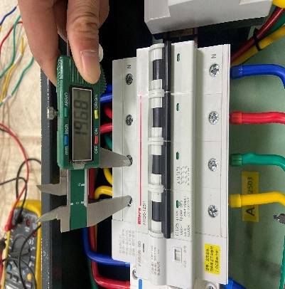
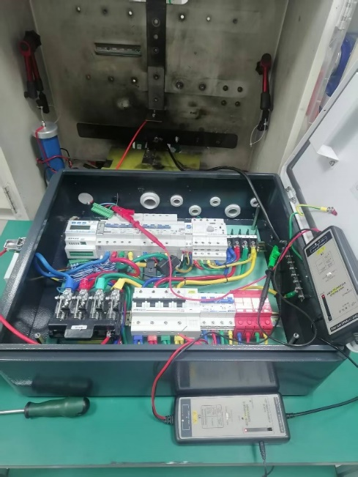
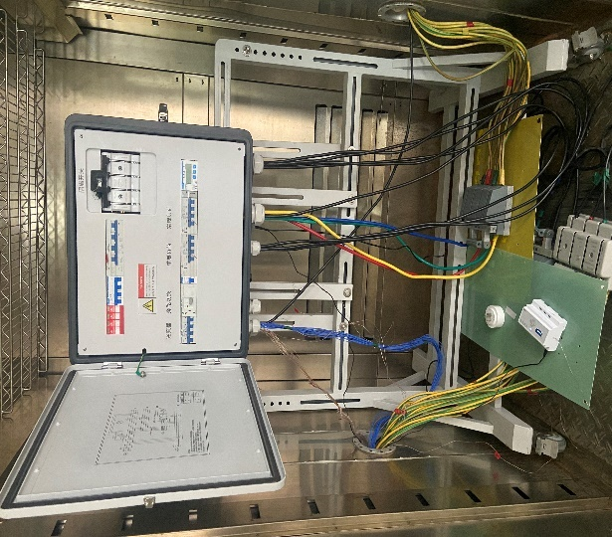
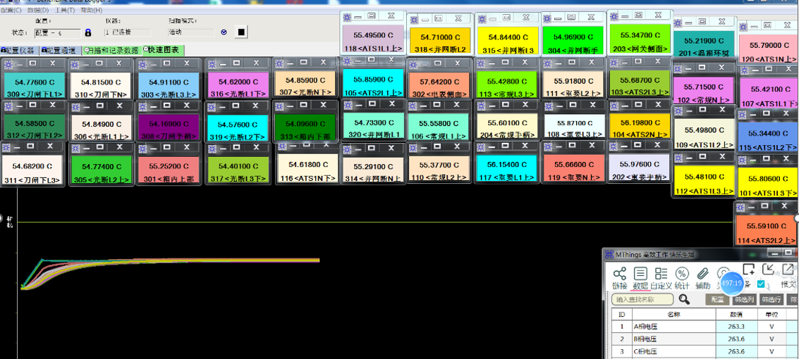
四、系统测试汇报/⑤配电箱测试/ 电气测试
测试项：配电箱电气测试
测试方法：
使用环境测试箱进行安规和环境可靠性测试，包括智能配电箱绝缘电阻(IR)、工频耐压测试、接地连续性(GB)、接触电流、电气间隙、爬电距离、高温运行、低温运行、高低温循环、恒定湿热运行、温升、高电压试验12项内容。
测试结果：
智能配电箱安规测试及在55℃/-20℃环境可靠性测试符合规格书要求。
结果判定：
测试通过12项。
Notes:
第二轮配电箱相较于第一轮而言美观升级、布局优化，重复电气测试。

Slide 27
四、系统测试汇报/⑥充电桩功能测试
序号 | 测试类别 | 测试项 |  | 测试结果 | 测试用例数 | 结果判定
38 | 充电桩 功能测试 | 限功率逻辑优化验证 |  | 充电桩正常限功率逻辑及异常限功率逻辑测试及功率回调逻辑符合设计逻辑及功能需求。 | 1条 | 通过1条
39 |  | 智能充电分时规划测试 | 2种分时电价（峰+谷+光伏） | 依据光伏发电预测和负荷预测规划，从用电来源和用电时段耦合分析工况，共计21种组合场景，测试结果符合设计逻辑及功能需求 | 21条 | 通过21条
40 |  |  | 3种分时电价（峰+平+谷+光伏） | 依据光伏发电预测和负荷预测规划，从用电来源和用电时段耦合分析工况，共计23种组合场景，测试结果符合设计逻辑及功能需求 | 23条 | 通过23条
41 |  |  | 无分时电价（光伏+市电） | 依据光伏发电预测和负荷预测规划，无分时电价，从用电来源耦合分析工况，共计3种组合场景，测试结果符合设计逻辑及功能需求 | 3条 | 通过3条
42 |  |  | 无预测数据（按无光伏规划） | 依据无光伏和负荷预测，数据置0，按市电电价规划分析工况，共计3种组合场景，测试结果符合设计逻辑及功能需求 | 3条 | 通过3条
Notes:
充电桩这块，我们在系统测试阶段，针对智能充电分时规划进行了共计50种场景的全面测试以及对充电桩限功率逻辑优化进行了验证

Slide 28
四、系统测试汇报/⑥充电桩功能测试/ 智能充电分时规划
峰电："10:00-12:00","14:00-19:00"；平电：“08:00-10:00”,“12:00-14:00”,“19:00-00:00“；谷电：“00:00-08:00”；光伏：7：00-18：00
序号 | 用电来源 | 横跨用电时段 | 规划用电时段 | 充电度数(kWh)
1 | 峰+平+ 谷+光伏 | 峰+平+ 谷+光伏 | 07：00-12：00 | 25（光伏富裕10)
2 |  |  | 16：00-次日01：00 | 45(光伏富裕5）
3 |  |  | 07：00-20：00 | 60（光伏富裕10）
4 | 峰+平+ 谷 | 峰+平+ 谷 | 16：00-次日01：00 | 45（光伏富裕0）
5 | 峰+平+ 光伏 | 峰+平+ 光伏 | 09：00-20：00 | 40（光伏富裕6）
6 | 峰+谷+光伏 | 峰+谷+光伏 | 跨越平电，不存在 | /
7 | 平+谷+光伏 | 平+谷+光伏 | 06：00-10：00 | 20（光伏富裕5）
8 |  | 峰+平+ 谷+光伏 | 06：00-12：00 | 20（光伏富裕7）
9 |  |  | 12：00-次日01：00 | 20（光伏富裕10）
10 |  |  | 07：00-次日01：00 | 90（光伏富裕25）
11 | 峰+平 | 峰+平 | 09：00-20：00 | 30（光伏富裕0）
12 | 峰+谷 | 峰+谷 | 跨越平电，不存在 | /
13 | 峰+光伏 | 峰+光伏 | 16：00-19：00 | 5（光伏富裕2）
14 | 平+谷 | 峰+平+ 谷 | 00：00-23：00 | 80（光伏富裕0）
15 |  | 平+ 谷 | 19：00-次日08：00 | 10（光伏富裕0）
16 | 平+光伏 | 峰+平+光伏 | 08：30-23：00 | 10（光伏富裕5）
17 |  | 平+光伏 | 08:00-10:00 | 10（光伏富裕4）
18 | 谷+光伏 | 平+谷+光伏 | 19：00-次日09：30 | 10（光伏富裕3）
19 |  | 峰+平+谷+光伏 | 07：00-12：00 | 10（光伏富裕5）
20 | 纯峰电 | 峰 | 18：00-19：00 | 5（光伏富裕0）
21 | 纯谷电 | 谷 | 00：00-08：00 | 5（光伏富裕0）
22 |  | 峰+平+谷 | 00：00-12：00 | 5（光伏富裕0）
23 | 纯平电 | 峰+平 | 08：00-23：00 | 30（光伏富裕0）
24 |  | 平 | 08:00-10:00 | 5（光伏富裕0）
25 | 纯光伏 | 峰+平+谷+光伏 | 00：00-23：59 | 5（光伏富裕5以上）
Notes:
关于智能充电分时规划，我们总共分了四个大类场景，分别为两种分时时段（峰+谷+光伏）、三种分时时段（峰+平+谷+光伏）、无分时（光伏+市电）、无预测数据等四种大场景，耦合分析出50种工况。限于篇幅，本表仅展示最经典的三种分时时段下的25种工况，使用系统充电桩实测了部分场景，剩余场景通过约束条件模拟测试，覆盖了所有工况。

Slide 29
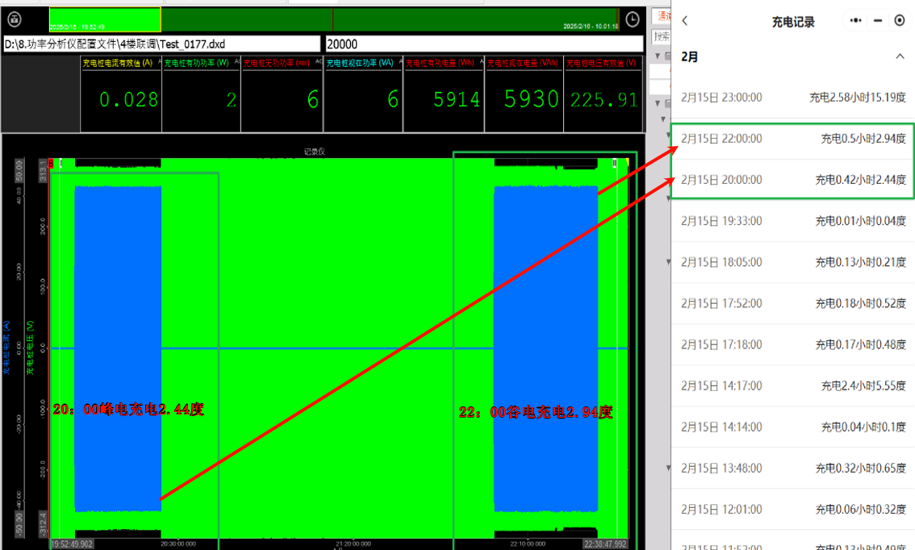
四、系统测试汇报/⑥充电桩功能测试/ 智能充电分时规划
1、2种分时电价（峰+谷+光伏） 2、3种分时电价（峰+平+谷+光伏） 3、无分时电价（光伏+市电） 4、无预测数据（按无光伏规划）
22：00-次日8：00为谷电时段，8：00-22：00为峰时段，智能充电预约20：00-22：30充5度电，规划并实施20：00-20：25峰电充2.4度，22：00-22：30谷电充2.9度。
Notes:
关于智能充电分时规划，我们按用电来源，从市电的峰电、平电、谷电以及光伏发电还有无预测数据即刚建站那会等多个场景进行耦合分析，共计梳理出50种工况，使用系统充电桩实测了部分场景，剩余场景通过约束条件模拟测试，覆盖所有工况。这里是以其中某一场景为例，对智能充电规划的合理性进行实测……
以下解释用：
（蓝色波形图纵向表示电流大小，横向表示时间。两次共充了2.94+2.44=5.38度电，充了55分钟，可算出实际充电功率是5.87kw。智能充电初始默认按6kw规划的，按规划谷时段半小时正好充3度电，峰时段正好充2度电，2度电对应20分钟，但实际充满20分钟后发现充不够2度所以再多充5分钟（智能充电下发的充电指令对应最小充电时长为5min），导致峰时段一共充了2.44度，比原计划多充了0.44度电。相应的，谷时段规划电量也要重新规划，充2.56度即可。2.56度电对应的充电时长为2.56÷0.1=26分钟，又因为充电最小时长5min，所以规划谷时段充电时长为30min,相比刚好达标多充了4min。所以最终会出现相比目标电量多充了4分钟的电大概是0.4度电。）
充电功率跟车载充电机的情况有关，跟家里电源的情况也有关，至于是按5.8还是按6.8规划，可参考如下：当实际充电功率小于规划功率时，若初始按5规划（保守），规划的少了可能导致最后的谷时段充的不多，谷电价利用不充分；若按6.8规划（激进）则可能导致目标时间点无法达成目标充电量，综合评估按6规划更优。

Slide 30
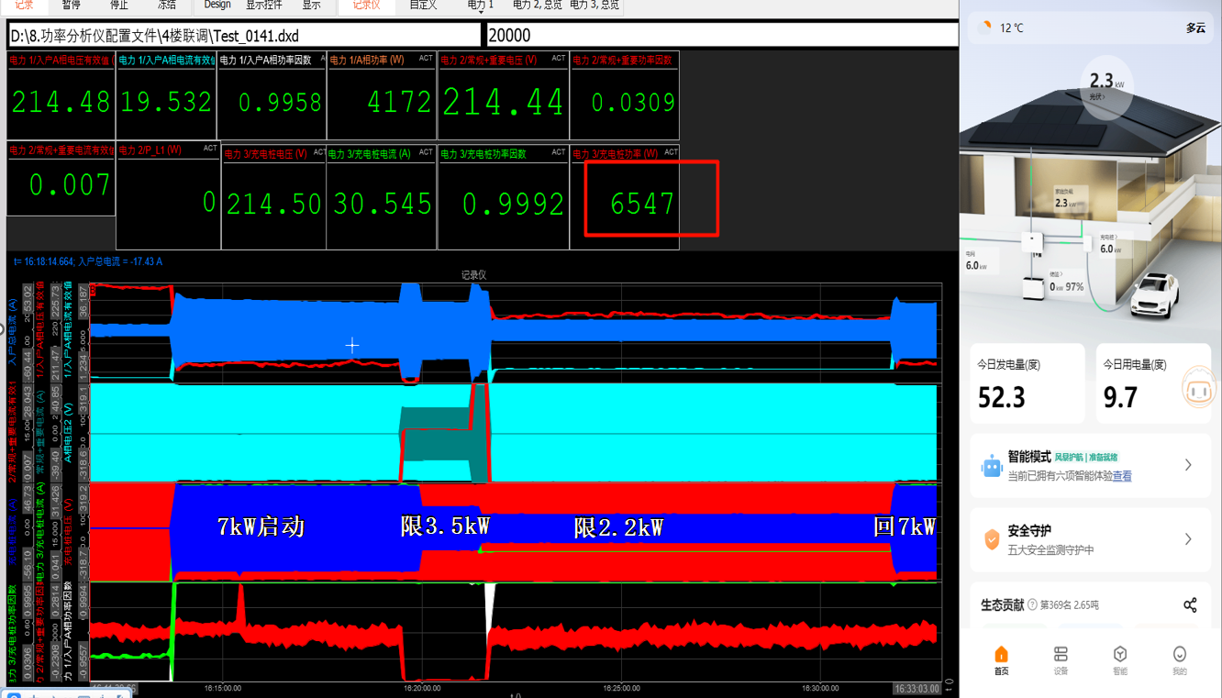
四、系统测试汇报/⑥充电桩功能测试/ 限功率测试
测试项：充电桩限功率测试
测试方法：
充电桩依据3种接入方式进行划分，每种接入方式分为正常工况限功率、特殊工况限功率，依据限功率逻辑对充电桩限功率功能进行测试。
测试结果：
充电桩限功率功能满足设计逻辑。
结果判定：
测试通过1项。
Notes:
关于限功率，我们依据接入方式和设备状态是总共分了11种工况，设计逻辑和实测结果相符，测试通过。图中蓝色波形图分别展示了充电桩输出功率从7kw降到3.5kw再降到2.2kw最后再恢复7kw的过程。
限功率模块1：取电回路，由断路器数据和逆变器数据组合，充电桩所在相电流超出阈值限功率；
限功率模块2：入户总开电表采集数据，使用逆变器上传的电表数据，充电桩所在相电流超出阈值限功率；

Slide 31
四、系统测试汇报/测试建议
序号 | 类别 | 影响程度 | 描述 | 改进建议
1 | 充电桩云平台服务 | 一般 | 充电桩充电过程中离线或故障会产生异常订单，系统无法结束异常订单，需投建营云平台手动结算订单或手动插拔充电枪结束订单；充电桩在系统删除后，投建营云平台无法同步删除，需手动删除充电桩和缓存数据才可以重新添加删除的充电桩。 | 建议投建营云优化功能，开放处理异常订单的接口和同步删除充电桩接口。
2 | 数据同步 | 一般 | 本系统经投建营云、涂鸦云、阳光云、乐充云、良信云多个云平台拉取数据和设备状态，任意外部云服务异常或升级，本系统会受到影响。阳光云同步给本系统数据为5-10min之前的数据，本系统能量流展示、入户总开告警、充电桩绿电跟随、充电桩限功率等功能时效性受到影响。 | 建议下一版本考虑增加本地控制器
3 | 经销商账户权限维护 | 一般 | 家庭能源B端经销商账户需要WEB端手动维护其权限，将其权限限定在仅能搜索所在代理区域电站名称。 | 打通阳关云账号角色和iHomePow账号角色权限关联，自动代入阳光云相关角色权限。
4 | 电价数据维护 | 重要 | 各省份电价数据现由人工定期维护，无法及时自动获取和更新各省份电价政策，影响智能充电经济性。 | 开发自动获取各省份最新电价的爬虫工具，自动更新入库最新电价。
5 | 线槽美观性 | 一般 | 线槽到货时部分较为脏污，颜色不纯，且易磨损，使用可能容易造成不美观。另外收集不同部门同事意见，部分同事认为当前线槽质感较差，用于别墅显得不够高端。 | 线槽设置不同类型（如铝合金）可供用户备选
6 | 屋面防水 | 重要 | 瓦片作为一层防水处理是不可去除的，但是瓦片的铺设水平很大程度上影响可能通过瓦片间隙滴落至水泥屋面的水量，从而影响整体防水表现。因此在现场施工时，需明确瓦片铺设应符合施工标准。 | 工程技术部或家庭能源业务部技术组需明确瓦片铺设等施工标准，施工完毕需重点验收
7 | 配电箱安装便携性 | 一般 | 在配电箱改进设计后，安装便携性得到提升，但仍存在一定不足。现场反馈在安装接地线时，需要箱内排线整齐，可更大提升安装效率。 | 规定厂家发货前，做到规范走线，排布整齐。
Notes:
最后是有关外部云平台对接、电价数据维护时效性以及结构这三块，测试这边基于当前版本还有待优化的点分别给出了改进建议

